Slide 1

Курсовой проект по дисциплине МДК.01.01 «Разработка программных модулей» Тема: «Разработка системы для автоматизации рабочего времени для государственного учреждения»
ПЭК ГГТУ
Подготовил: студент Янюшкин Н. С.
Группа: ИСП.22.1А
Специальность: 09.02.07 «Информационные системы и программирование»
Руководитель: преподаватель Климов А. А.
Орехово-Зуево

Slide 2


Характеристики курсового проекта
Актуальность курсового проекта – информационная система позволяет автоматизировать сбор, хранение и обработку информации о сотрудниках, их перемещения по предприятию и времени, проведённом на рабочем месте; обеспечить пользователей системы справочной рабочей информацией, работой с базой данных предприятия.
Цель - разработка информационной системы для системы контроля и управления доступом предприятия.
Объект исследования – информационная система предприятия.
Предмет исследования – проектирование и создание информационной системы для предприятия.
Методы исследования: теоретические, статистические и эмпирические.

Slide 3
Задача организации
Разработка структуры базы данных для системы контроля и управления доступом.
Разработка приложения для мониторинга данных сотрудников: ФИО, отдел, должность, телефон, эл. почта, а также данные, касающиеся предприятия: находится ли человек на работе; во сколько пришёл/ушёл; когда был принят и уволен; список проектов, где он задействован; список подчинённых, если они есть. Программа должна предоставлять безопасный доступ к базе данных её администратору.

Slide 4
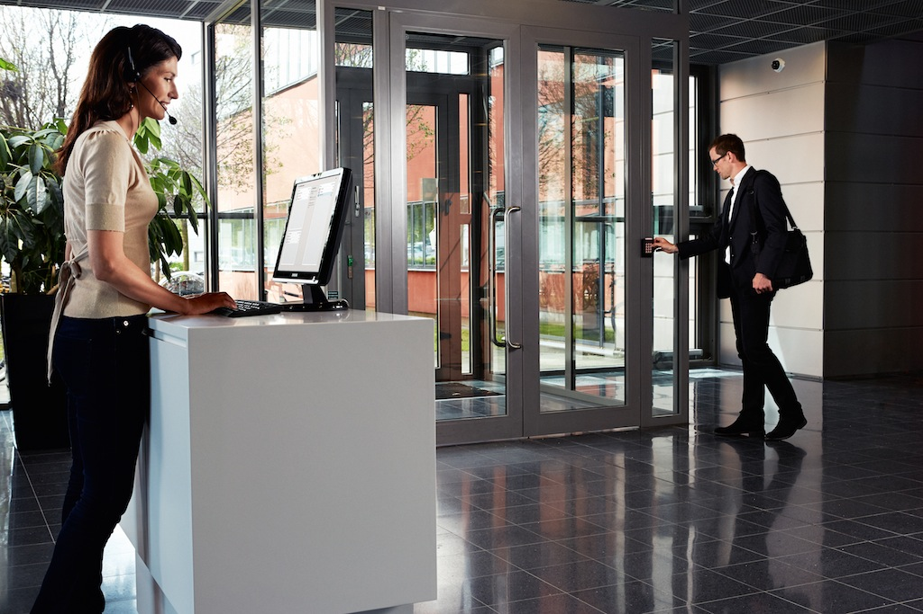
Скуд
Система контроля и управления доступом - это комплекс аппаратуры, алгоритмов и программ, предназначенный для ограничения входа-выхода на обслуживаемый объект, внутренних перемещений, фиксации и протоколирования событий.

Slide 5


Разработка и её особенности
База данных для работы с сетевой СКУД была создана в PostgreSQL, так как эта СУБД обеспечивает понятный интерфейс, поддерживает разные методы шифрования данных и работу с разными языками программирования, например, C++, который и будет использоваться для обработки и вывода данных в приложение.
Само приложение создано с помощью Qt Creator – свободной интегрированной средой для разработки на С, C++, JavaScript.
Мета-система сборки – Cmake + Ninja.

Slide 6
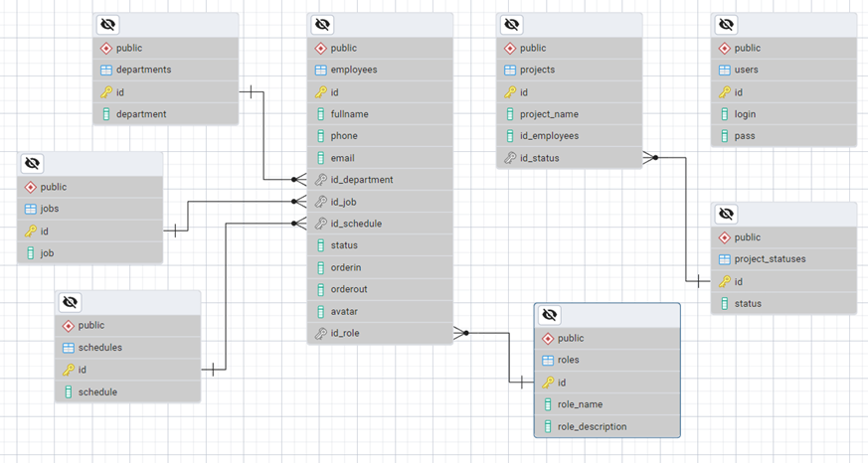
Логическая схема базы данных

Slide 7
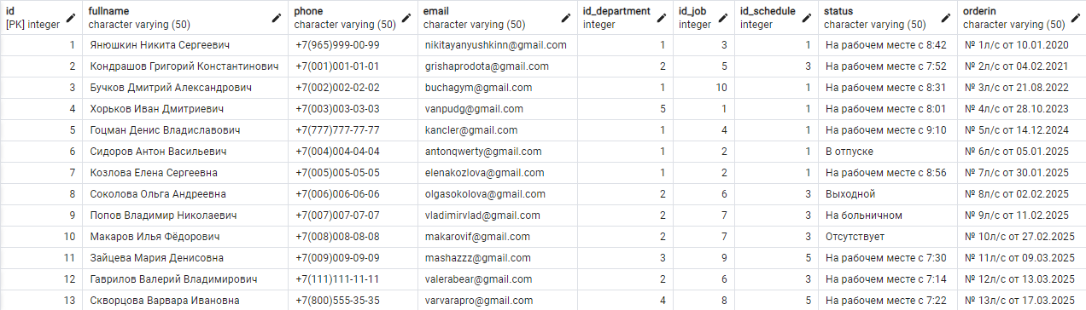
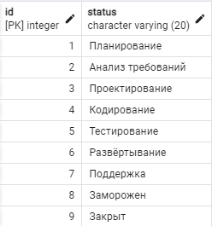
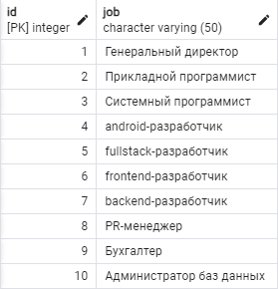
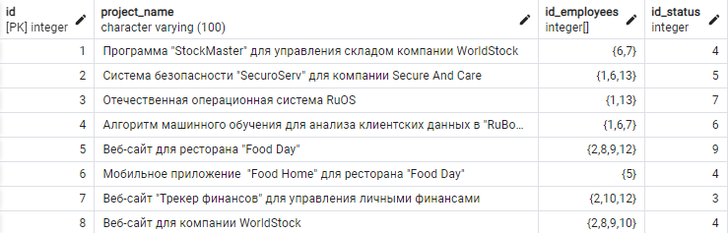
Физическое представление базы данных

Slide 8
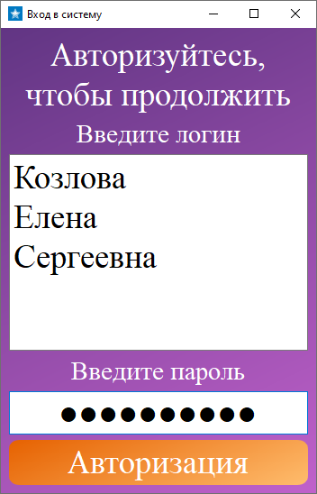
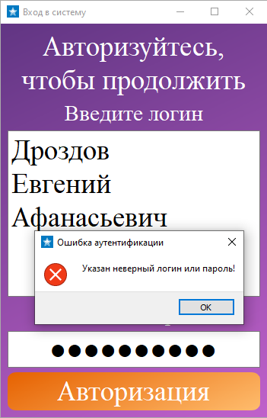
Интерфейс приложения
ВХОД В СИСТЕМУ
После завершения разработки базы данных было создано приложение для просмотра данных СКУД.
Пользователь должен ввести свой логин и пароль. Когда данные будут введены и нажата кнопка авторизации, программа с правами менеджера базы данных подключится к системе, изменит введённый пароль с помощью хеш-функции и SQL-запросом попытается найти в списке человека и определить его личный идентификатор и роль в организации для дальнейшей работы.

Slide 9
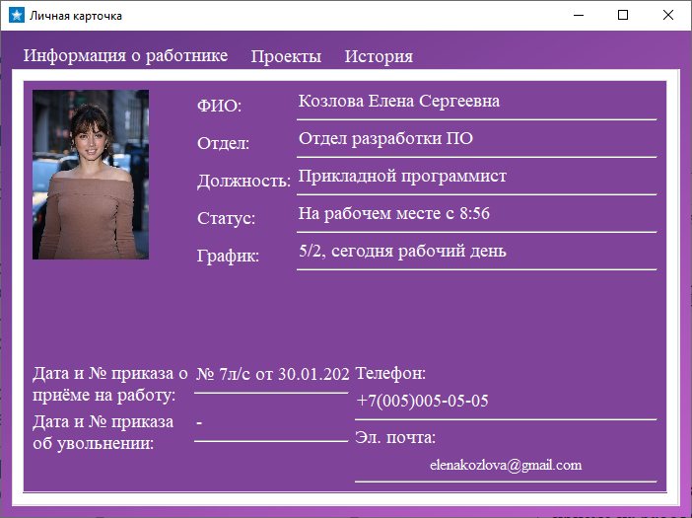
Интерфейс приложения
«ЛИЧНАЯ КАРТОЧКА» СОТРУДНИКА
После успешного прохождения авторизации программа зачищает все сведения о данных авторизации и оставляет в памяти только личный идентификатор человека, разрывает соединение с базой данных и создаёт новое, но уже с правами обычного пользователя.
Если в систему вошёл обычный сотрудник предприятия, то, используя идентификатор, новым запросом происходит получение данных сотрудника. После успешной операции создаётся новое окно, и пользователь видит свою «личную карточку», которая во вкладке «Информация о работнике» содержит его фотографию, личные данные, а также рабочую информацию.

Slide 10
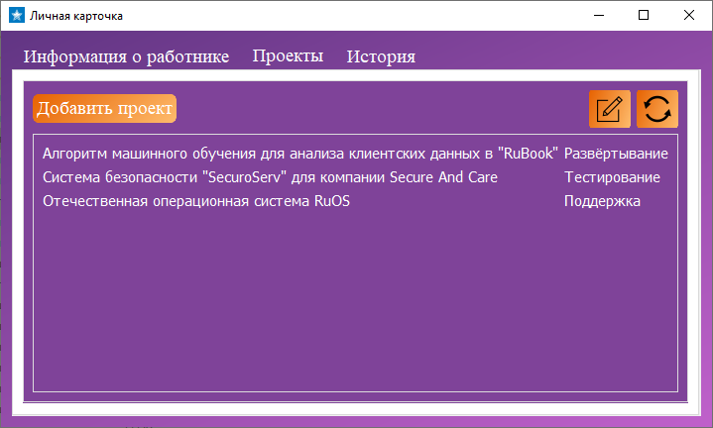
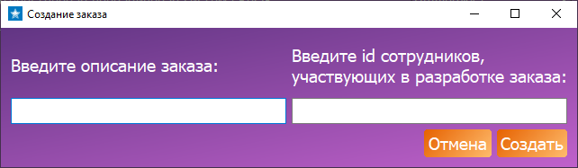
Интерфейс приложения
ПРОЕКТЫ СОТРУДНИКА
Вкладка «Проекты» отображает список проектов, в которых задействован сотрудник. Есть возможность изменить статус.
Если данное окно просматривает начальник отдела, то он может добавить новый проект работнику.

Slide 11
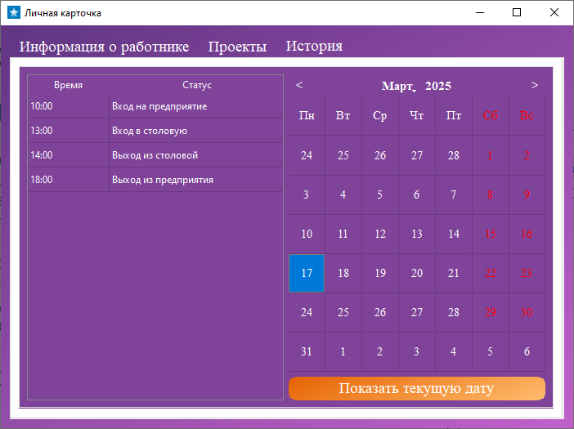
Интерфейс приложения
ИСТОРИЯ ПОСЕЩЕНИЙ СОТРУДНИКА
Во вкладке «История» можно увидеть свою историю посещения организации в разные дни, где навигация по дням осуществляется с помощью встроенного виджета календаря.
Для удобства добавлена кнопка отображение текущей даты, если пользователь ушёл от сегодняшнего дня на несколько месяцев.
История хранится в отдельном файле-журнале в специальном виде, который умеет считывать программа.

Slide 12
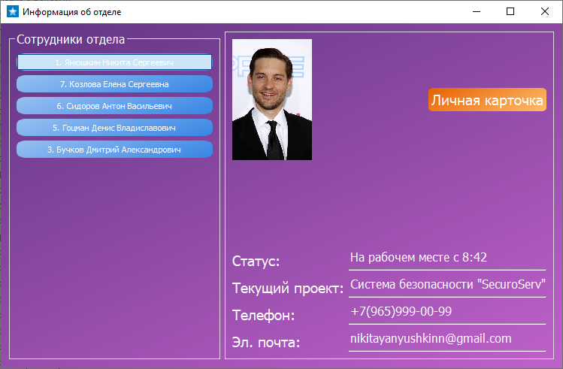
Интерфейс приложения
ОКНО НАЧАЛЬНИКА ОТДЕЛА
Если был авторизован начальник какого-либо отдела, то в левой части окна программа выводит список подчинённых и их личных идентификаторов. Справа отображается основная информация выбранного сотрудника: фотография, рабочий статус, текущий проект, телефон, электронная почта. Есть кнопка для перехода к «личной карточке».

Slide 13
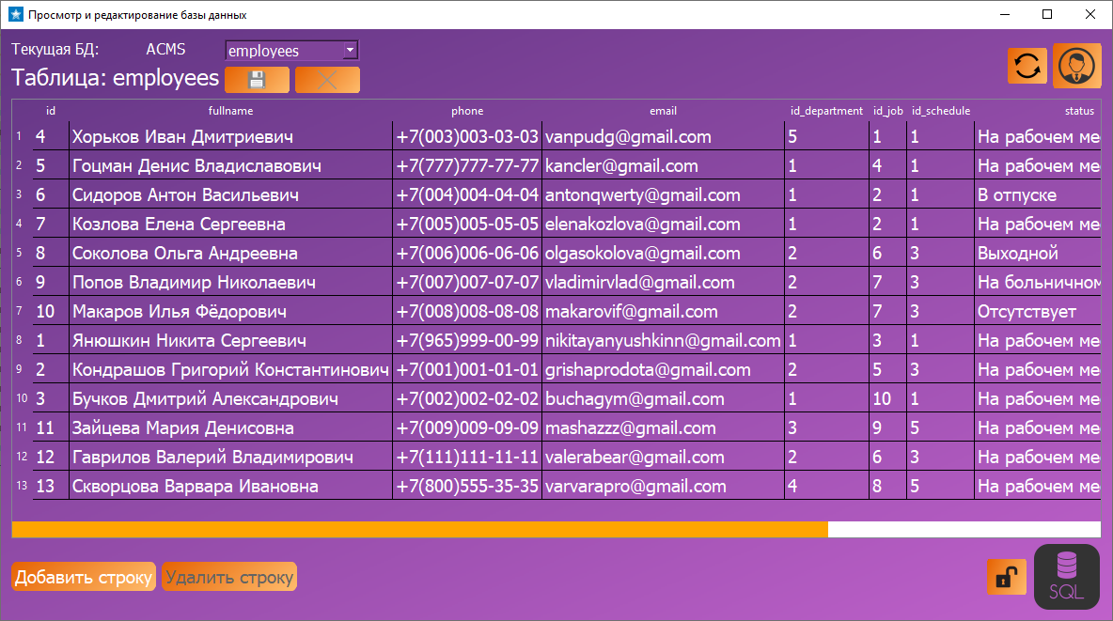
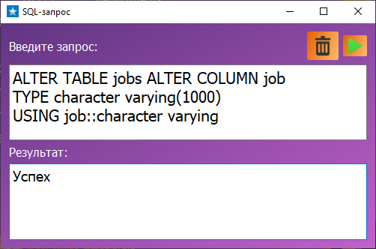
Интерфейс приложения
Редактор таблиц базы данных
В случае входа в систему администратора базы данных, на экран выводится окно с таблицей БД, которую можно редактировать, включив соответствующий режим. Также есть кнопки создания SQL-запроса и отображения «личной карточки» менеджера.

Slide 14
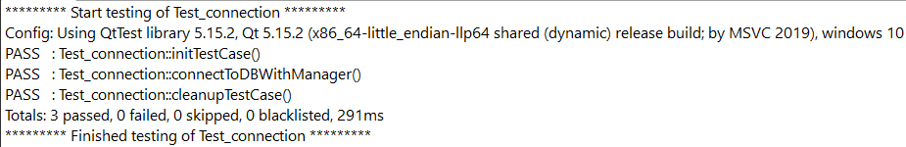
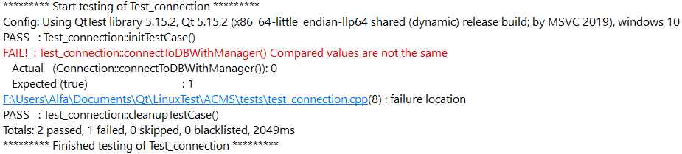
Тестирование приложения
Юнит-тестирование
Был разработан юнит-тест для функции connectToDBWithManager класса Connection, которая устанавливает соединение с базой данных, используя роль администратора. В функции открывается файл host.txt, который содержит IP-адрес хоста. Метод возвращает значение true, если подключение установлено, в противном случае – false.
В первом случае файл host.txt есть, а во втором – нет.

Slide 15

выводы
По окончанию разработки курсового проекта были закреплены теоретические знания и расширены профессиональные умения.
Знания, которые я закрепил в ходе работ:
• Создание и редактирование баз данных в PostgreSQL.
• Разработка на языке программирования C++.
• Разработка программного обеспечения в Qt Creator.

Slide 16
Место прохождения практики
Учебная практика была пройдена в НТКЦ АО «НПП «Радар ммс» (филиал, г. Москва). Виды деятельности организации:
• 72.19 Научные исследования и разработки в области естественных и технических наук.
• 25.61 Обработка металлов и нанесение покрытий на металлы.
• 25.62 Обработка металлических изделий механическая.
• 26.1 Производство элементов электронной аппаратуры и печатных схем (плат).
• 26.11 Производство элементов электронной аппаратуры.
• 26.3 Производство коммуникационного оборудования.

Slide 17
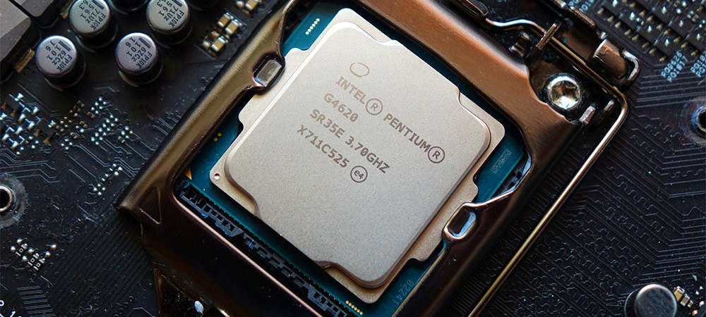
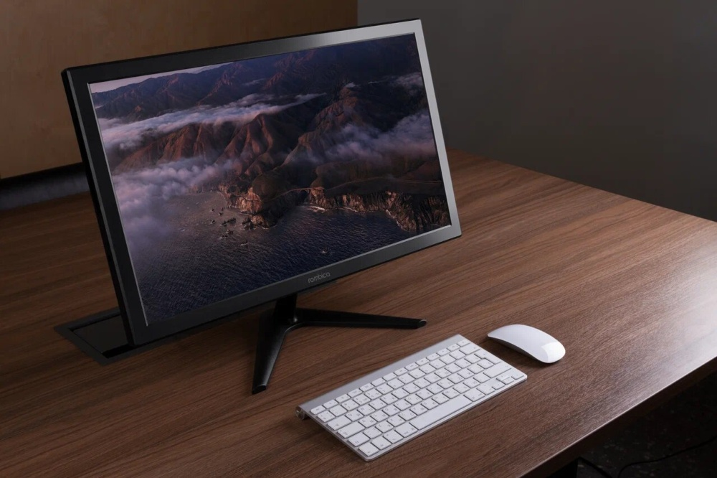
Аппаратное обеспечение компьютеров
Системные характеристики персональных компьютеров в количестве 10 штук: процессор Intel Pentium G4620 с базовой тактовой частотой: 3700 МГц, видеокарта Intel UHD Graphics 630, объём твердотельного накопителя (SSD) – 512 Гб, общий объём накопителей (HDD) – 4 Тб, объём оперативной памяти – 16 Гб, операционная система Windows 10.
Периферийные устройства на 1 персональный компьютер: 2 монитора Rombica 27"/VA/75Гц/черный (V27X1), клавиатура, мышь.

Slide 18
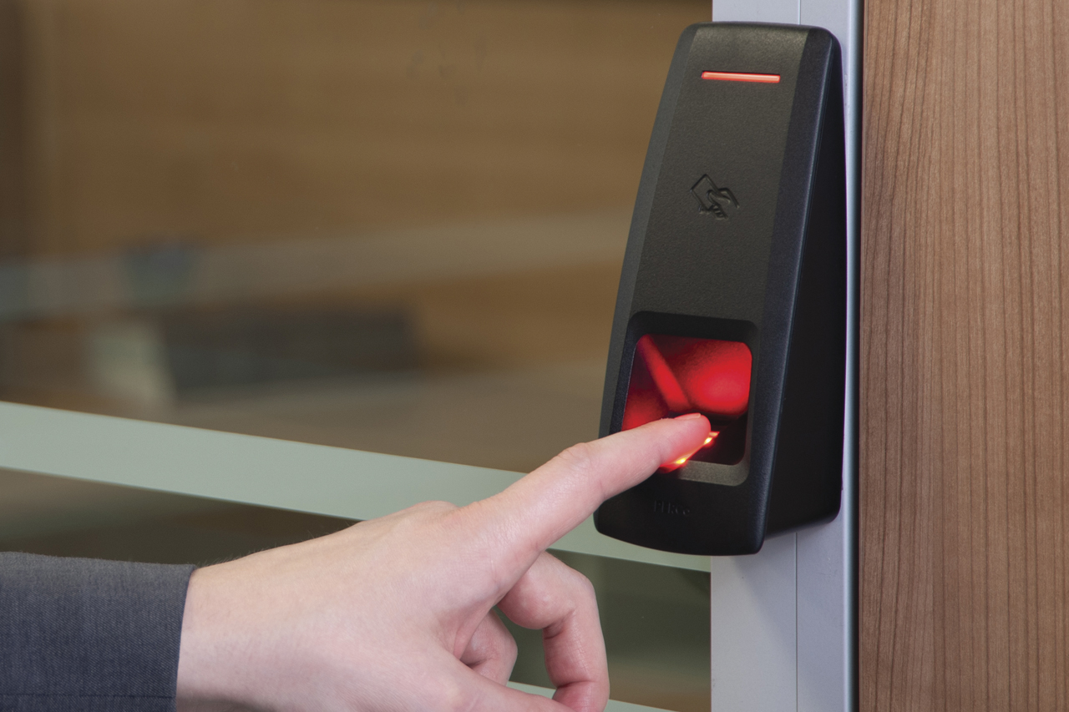





Аппаратные меры безопасности
Электромагнитные замки
Идентификатор
Контроллер
Считыватель
Конвертеры среды
достаточно устойчивы ко взлому
Хранит код, который служит для определения прав («идентификации») владельца
«Мозг» системы: именно контроллер определяет, пропустить или нет владельца идентификатора
Получает код идентификатора и передает его в контроллер
Служат для подключения аппаратных модулей СКУД друг к другу и к ПК
Безопасность

Slide 19
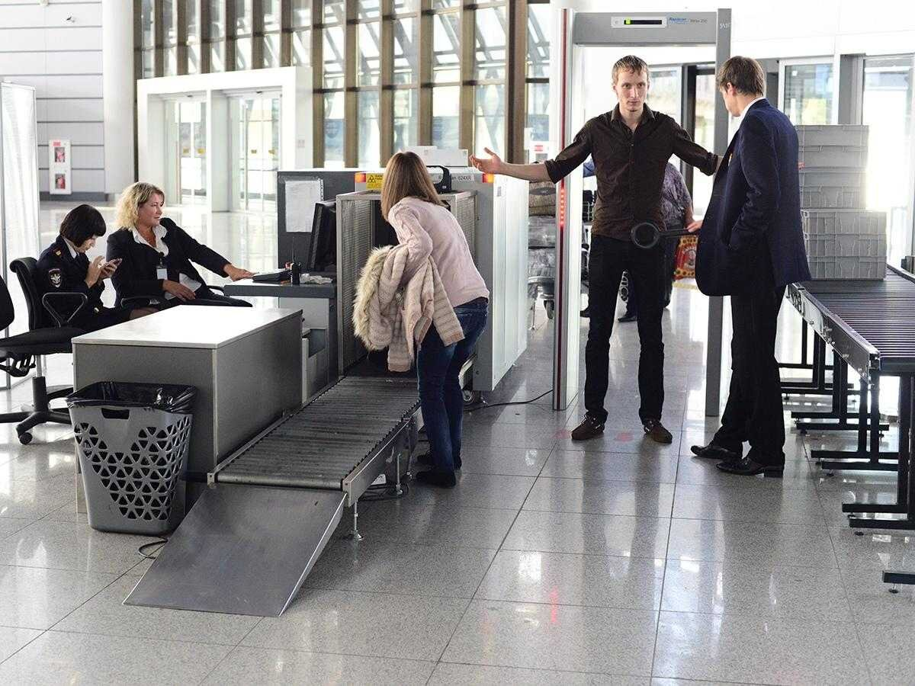





Необходимость Сетевой системы
Оперативность выдачи доступа
Интеграция с другими системами
Доступ в реальном времени
Если необходимо реализовать сложные алгоритмы допуска групп сотрудников с разными привилегиями в разные зоны предприятия и иметь возможность оперативно их изменять.
Если необходимо обеспечить взаимодействие с другими подсистемами безопасности, например, видеонаблюдением или пожарной сигнализацией).
Если необходима информация о произошедших ранее событиях (архив событий) либо требуется дополнительный контроль в реальном времени.
Лёгкость поиска и обработки нужной информации
Часы работы сотрудников
Если необходимо выборочно удалять или создавать пропуска для большого количества точек прохода или для большого количества сотрудников (большая текучка и утери пропусков).
Если необходимо организовать учёт рабочего времени и контроль трудовой дисциплины.

Slide 20

Спасибо за внимание!

